Slide 1
Муниципальное дошкольное образовательное автономное учреждение «Детский сад № 98 общеразвивающего вида с приоритетным осуществлением художественно-эстетического развития воспитанников «Ладушки» г. Орска»
«Чем славен город Орск»
Воспитатель: 1 кв. категории Юсупова Г.У
Орск, 2020

Slide 2
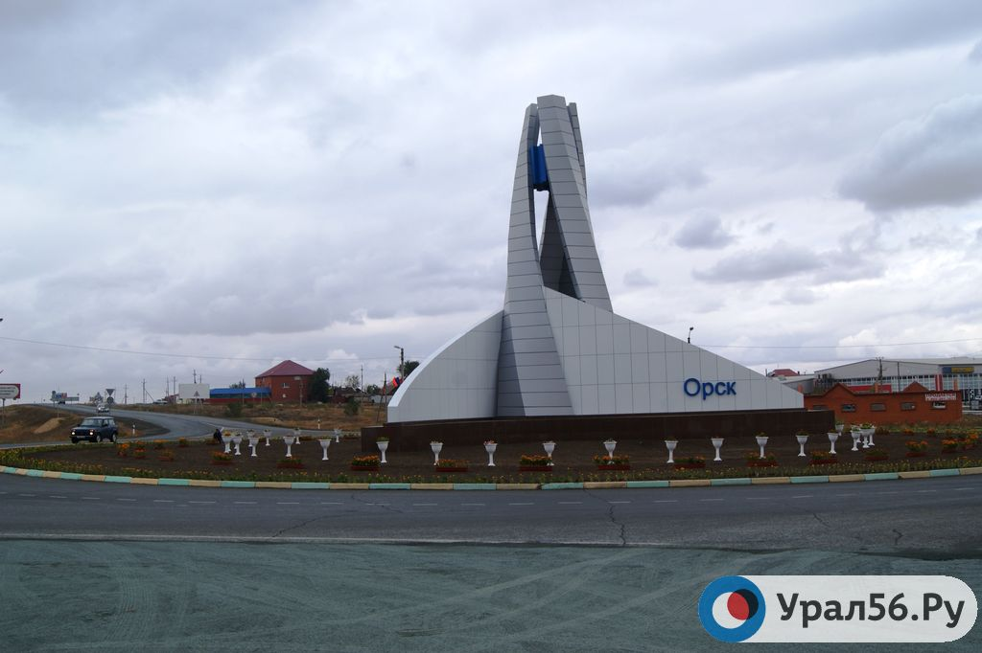

Возможно есть и лучшие края, Но мне дороже, красотой неброской, Уральский город, Родина моя, Который назван был когда-то – ОРСКОМ!

Slide 3
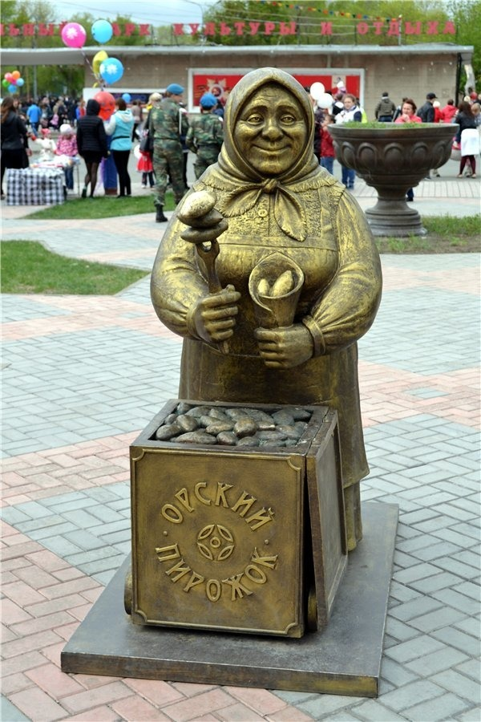
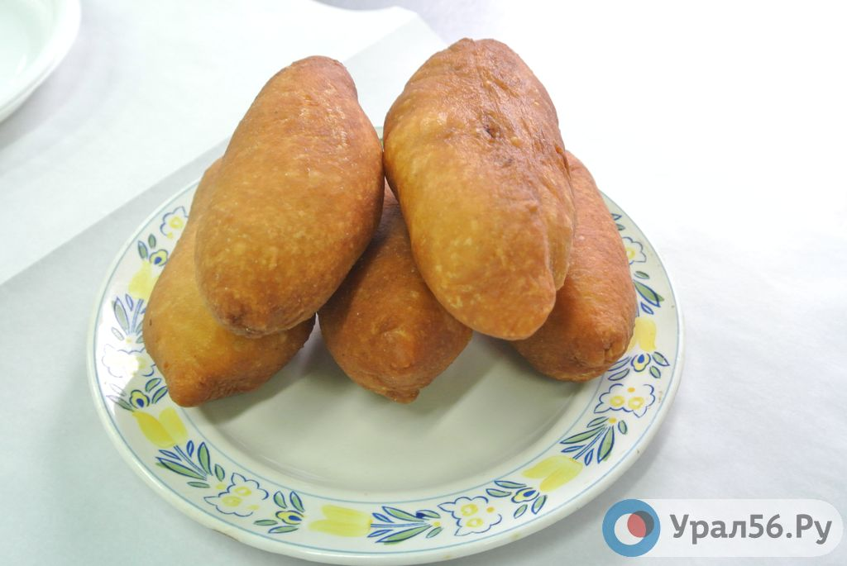
«Потрите пирожок — будет счастье»

Slide 4
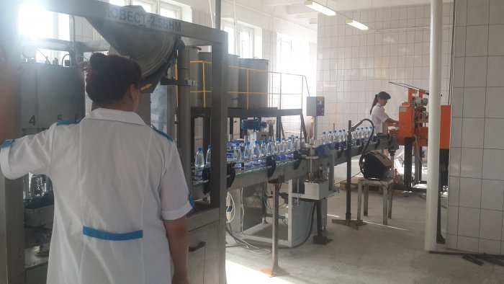
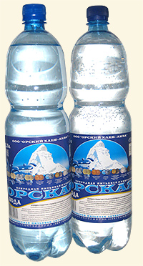
Пейте минеральную воду «Орская» и будьте здоровы!

Slide 5
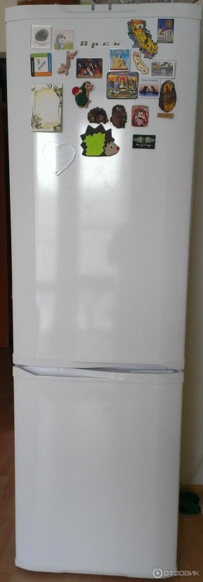
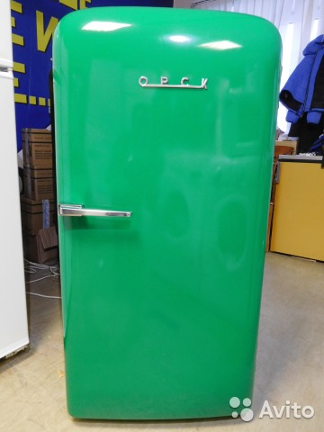
Холодильники «Орск»

Slide 6

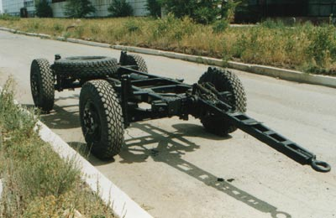
Орские прицепы — в числе лучших

Slide 7
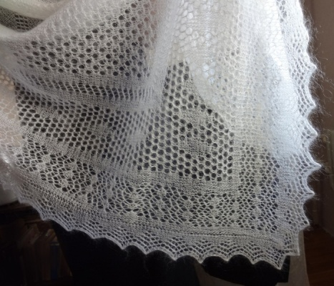
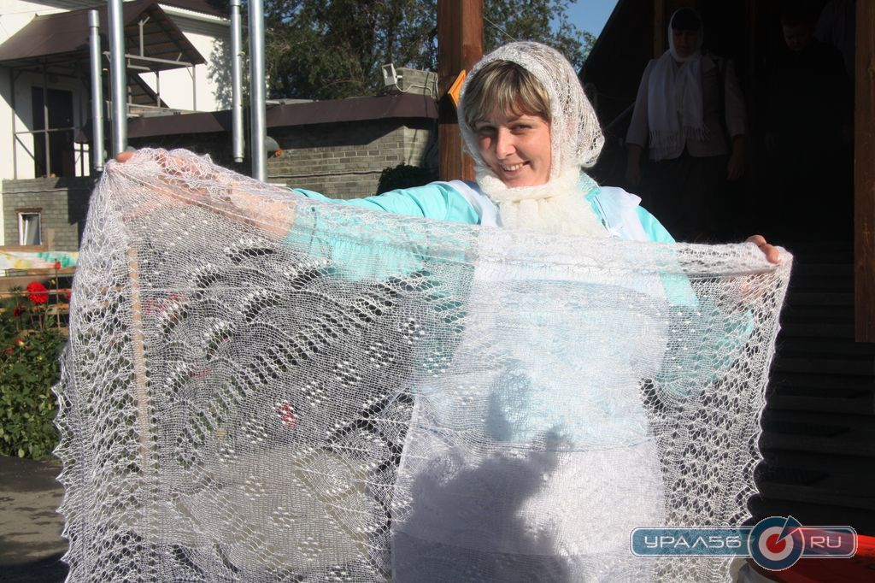
Оренбургский пуховый платок, наряду с тульским самоваром, матрешкой, хохломской росписью, гжелью, палехом, вологодскими кружевами, дымковской игрушкой, ростовской финифтью, уральским малахитом — один из символов России.

Slide 8
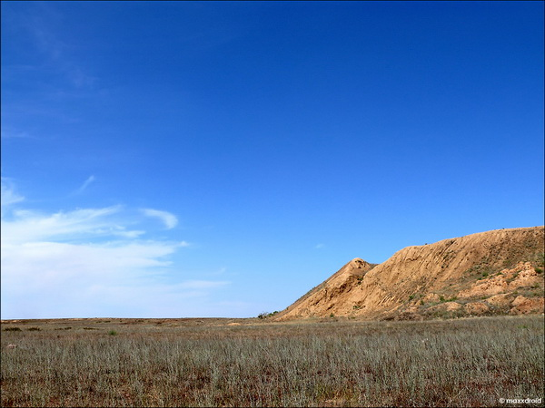
гора «Полковник»

Slide 9
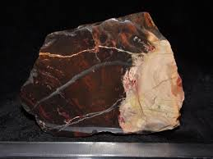
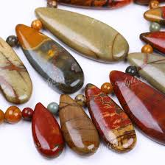
Одной из достопримечательностей города является знаменитая орская пестроцветная яшма

Slide 10
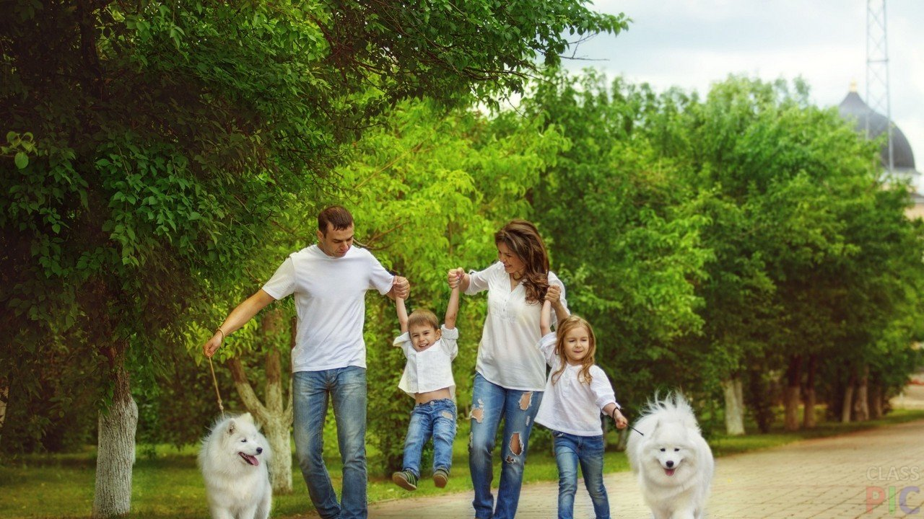
Что мы Родиной зовём? Дом, где мы с тобой живём, И берёзки, вдоль которых Рядом с мамой мы идём.

